Slide 1
تولید کننده انواع مصنوعات طلا ، جواهر و شمش مطابق با استانداردهای جهانی

Slide 2
مشخصات امنیتی

Slide 3
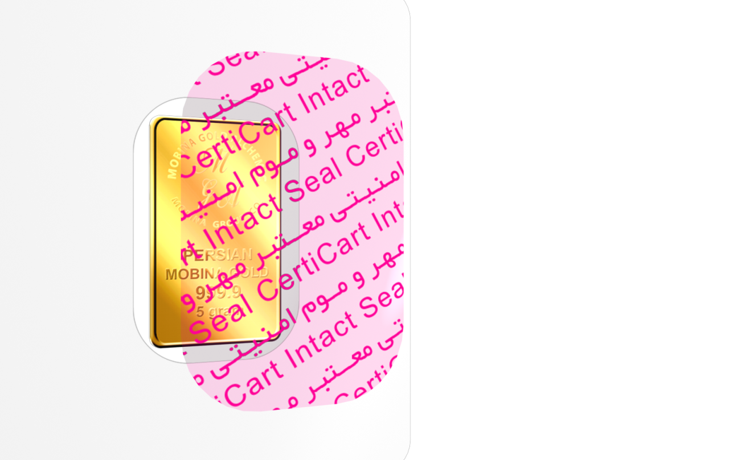
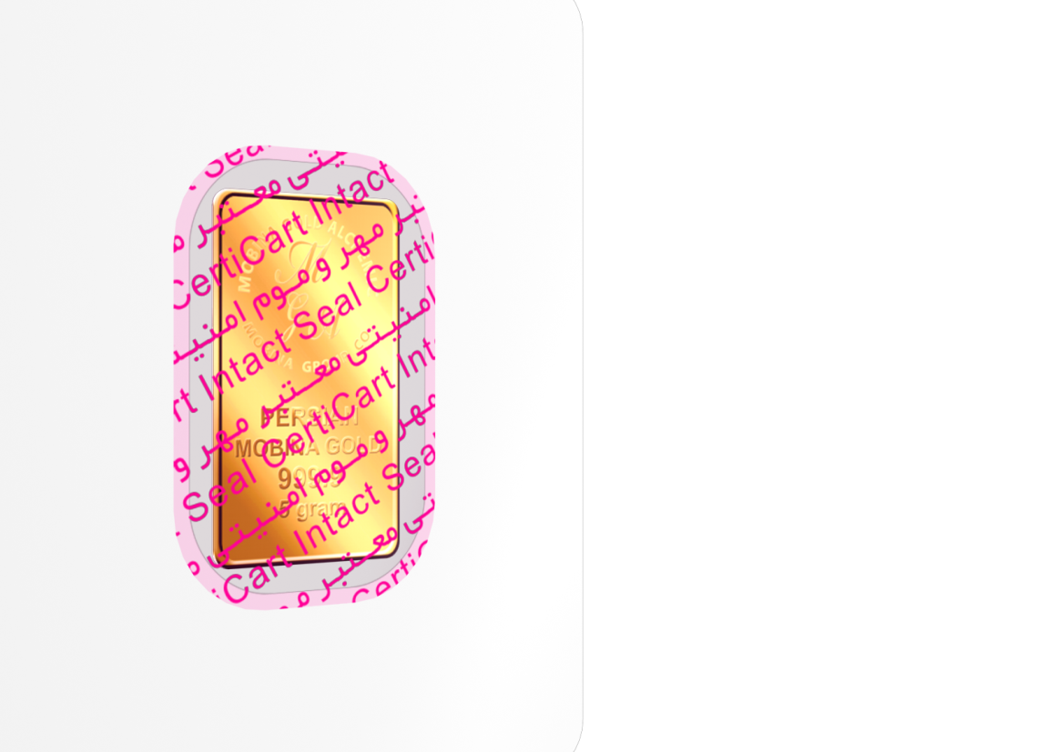
محصولات دارای بسته بندی با یک پلمپ امنیتی بوده که برروی محصول قرار گرفته و در مقابل اشعه ماورا بنفش UV RAY و یا هرگونه باز شدن پلمپ حساس می باشد .

Slide 4
سیستم امنیتی بالا در مقابل اشعه ماورا بنفش UV RAY

Slide 5
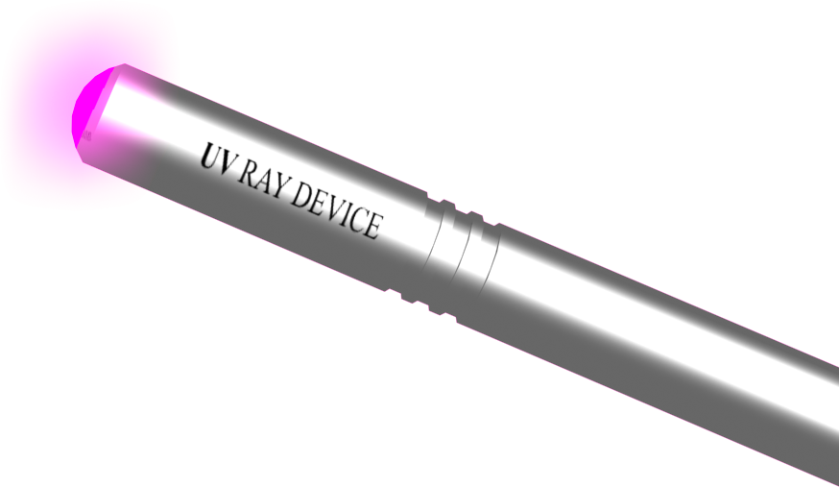
در صورت قرارگیری در زیر نور UV عبارت ((مهر و موم امنیتی معتبر)) روی قسمت شفاف پشت کارت پدیدار میگردد

Slide 6
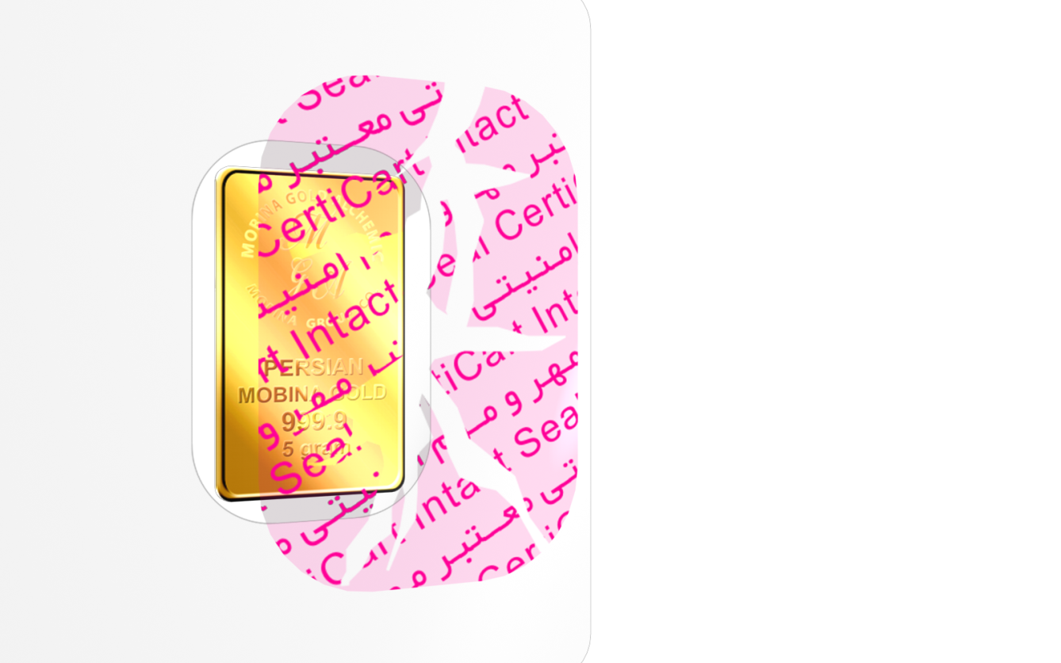
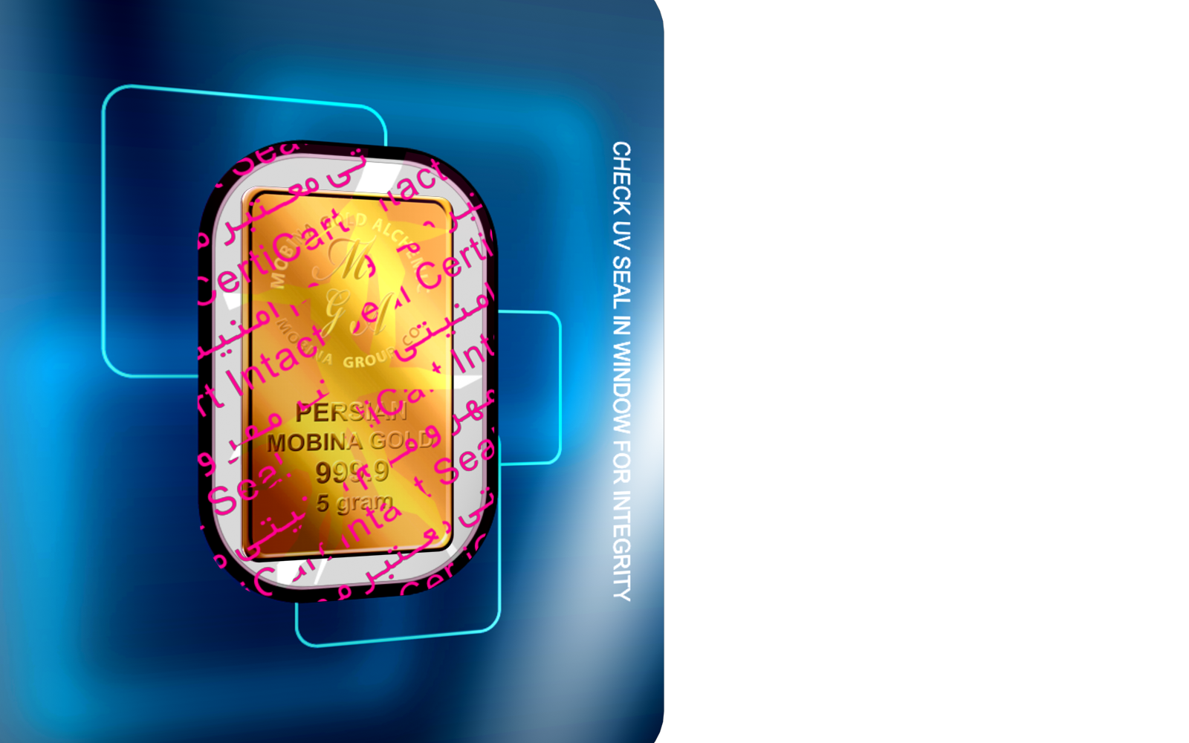
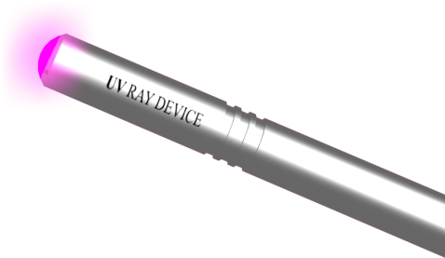
در صورت باز شدن محصول و پارگی پلمپ قسمت شفاف محصول کدر دیده شده و پارگی پلمپ در زیر نور UV دیده می شود .

Slide 7
این محصول دارای یک بارکد بوده که خریدار می تواند جهت اطمینان از اصالت این محصول ،این کد را به شماره 30005897 پیامک کرده و مشخصات محصول را بصورت پیامک دریافت نماید .

Slide 8
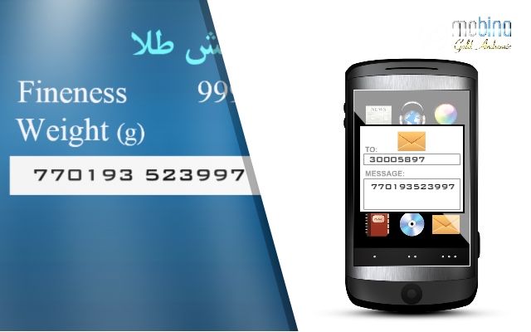
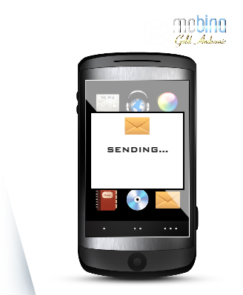
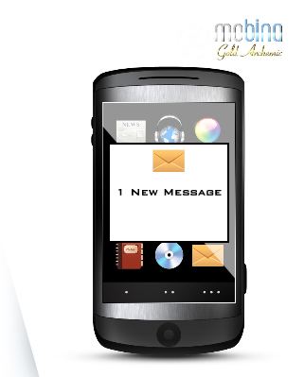
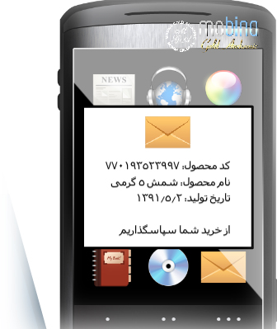
مشخصات محصول دریافت میگردد.

Slide 9
خریدار همچنین می تواند بارکد این محصول را جهت اطمینان از اصالت آن، در سایت شرکت به آدرس اینترنتی www.mobinagold.com وارد کرده و مشخصات محصول را مشاهده نماید .

Slide 10
بارکد را در این قسمت وارد کرده و دکمه ثبت را کلیک می نماییم .

Slide 11
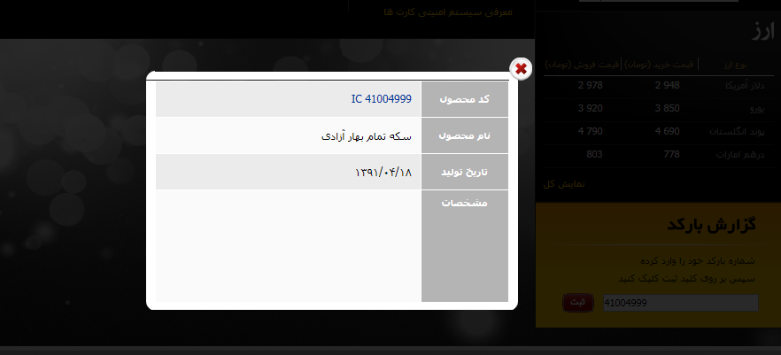
کلیه اطلاعات جهت اطمینان از اصالت محصول بر روی صفحه ظاهر میگردد

Slide 12
خریداران در این حالت ضمن آگاهی از مشخصات محصول ، با این پیامک در سایت شرکت مبینا ثبت نام کرده و می توانند در قرعه کشی خودرو شرکت نمایند .

Slide 13
مبینا طلا

